Slide 1

2019
基于DIV+CSS网站设计
毕业答辩
指导老师：王伟
答辩人：李翠滢

Slide 2
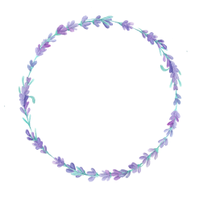
目录
Content Page
1
网站设计的主旨
2
网站设计
3
网站制作
4
总结

Slide 3
PART 01
网站设计的主旨
Kapok is a very beautiful flower.I like it best.It has straight trunk,and beautiful flowers.The color of the flower is usually redwhich is very popular among Chinese.

Slide 4
主旨
秉承中华五千年的文化，诚信经营，以“民族的就是世界的”为经营理念，坚持“精诚服务，不断创新”的宗旨。
介绍
我们坚定不移的相信，民族的就是世界的，相信通过我们的努力可以为“中国梦”的实现尽一份力。我们将矢志不渝地完善自我，不断创新，不断奋斗，通过集结每一位热爱民族文化的人，把中华优秀的古典文化推广到世界的每个角落，让世界为中华文化喝彩。

Slide 5
PART 02
网站设计
Kapok is a very beautiful flower.I like it best.It has straight trunk,and beautiful flowers.The color of the flower is usually redwhich is very popular among Chinese.

Slide 6
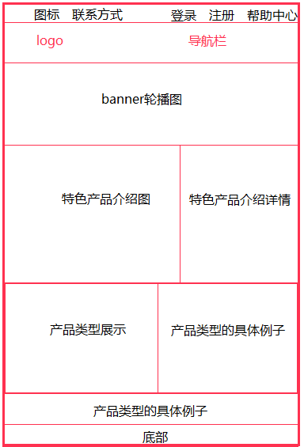
主题鲜明
01
网站稳定
色调和谐
05
首页设计
02
04
03
技巧特色
布局合理

Slide 7

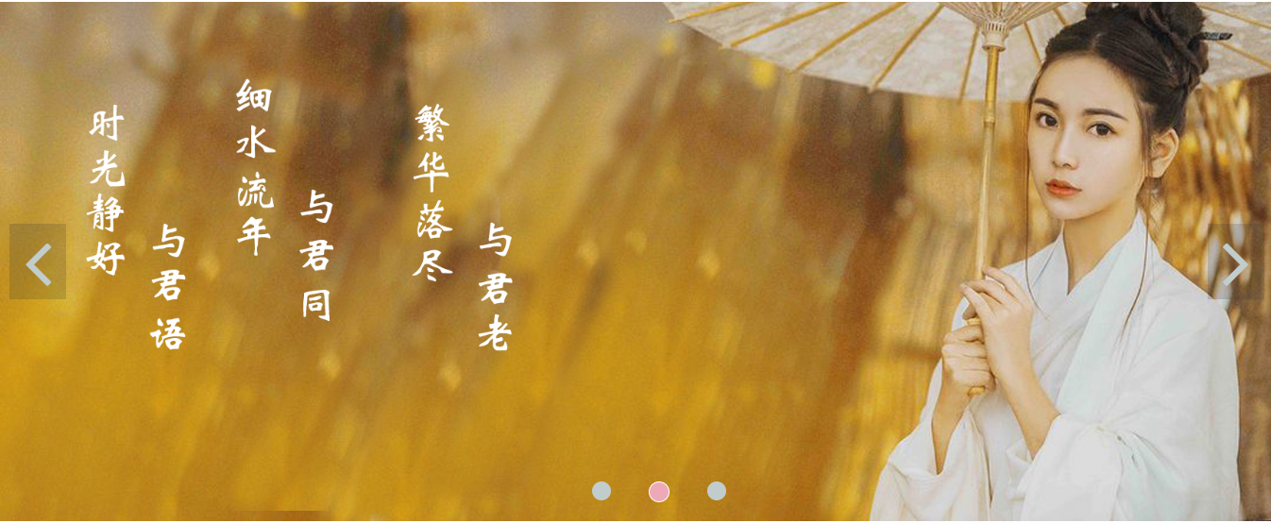
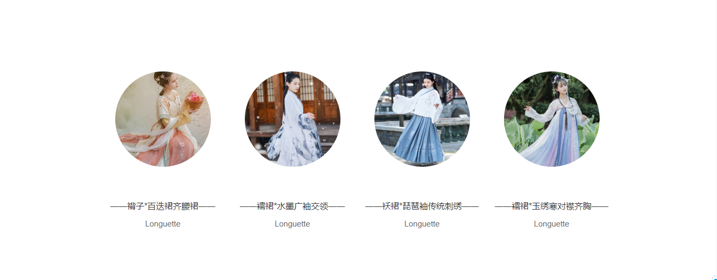
1、logo标志及导航栏：
概括了网站的主要内容，通过导航栏能让访问者迅速了解内容的分类。
2、banner：
使用JS制作的动画效果，增加用户的体验效果。
3、图片导航：
简单介绍产品的类型，让用户能够快速找到自己想要的类型。

Slide 8
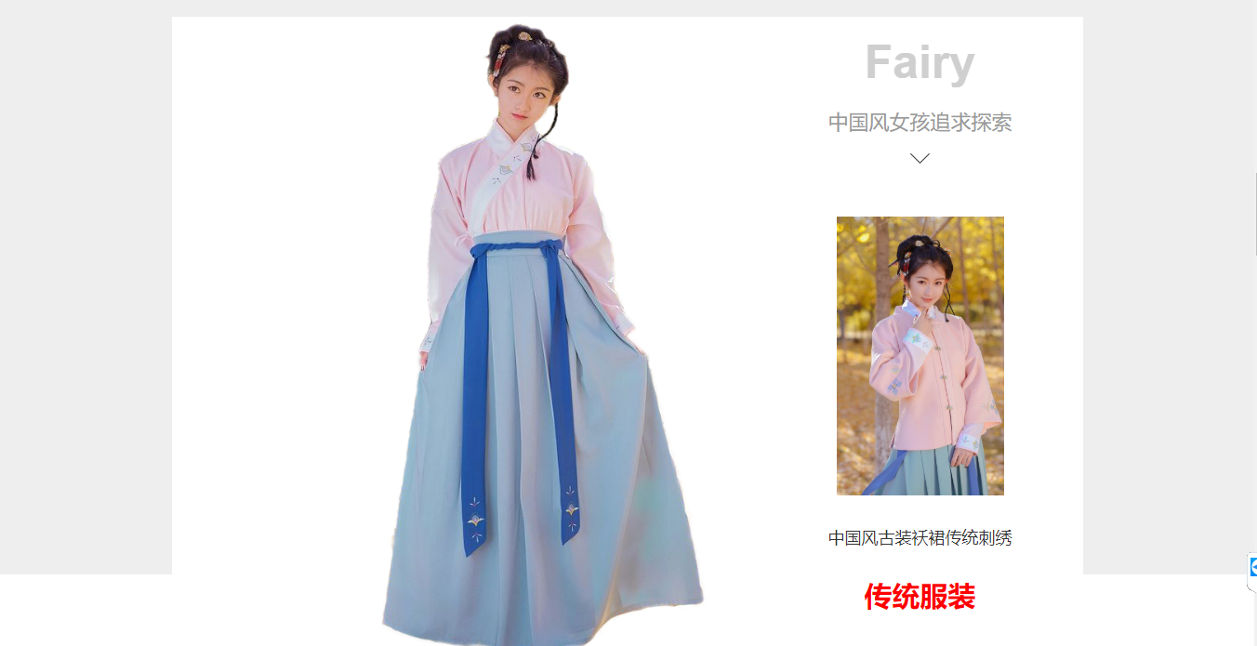
4、特色产品展示：
让顾客很好的了解网站的特色服装，及详细信息

Slide 9
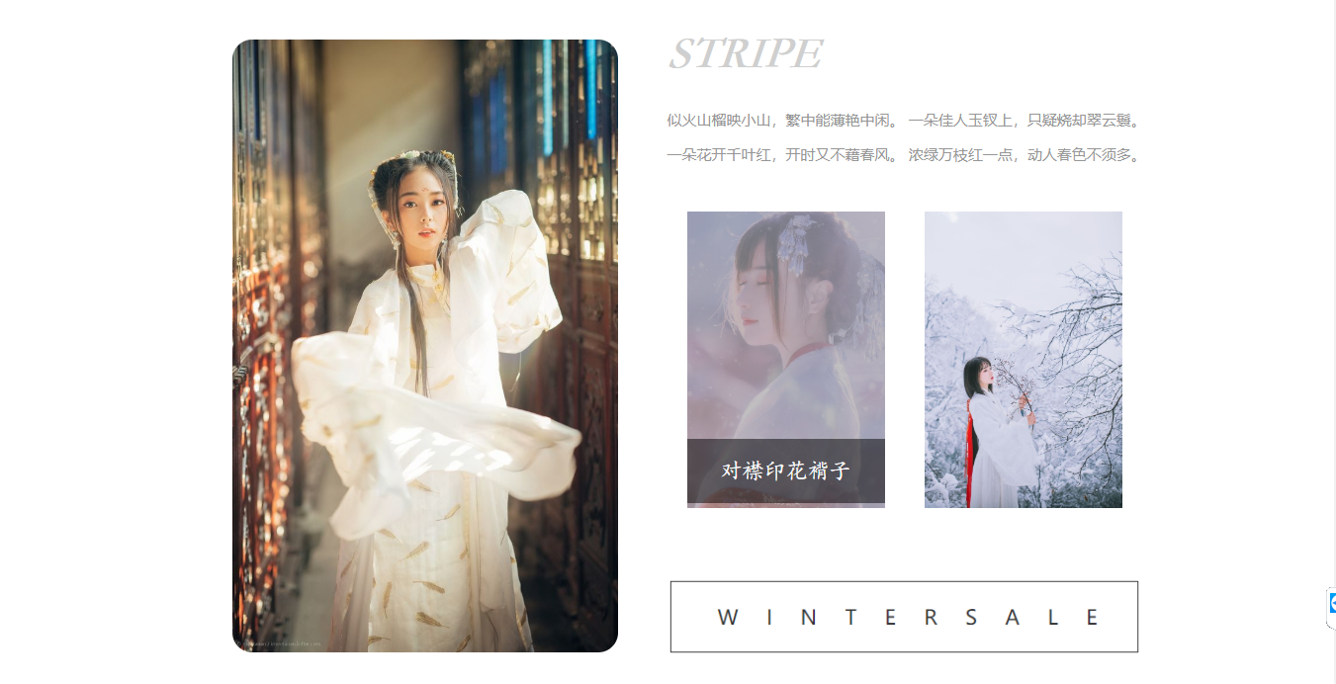
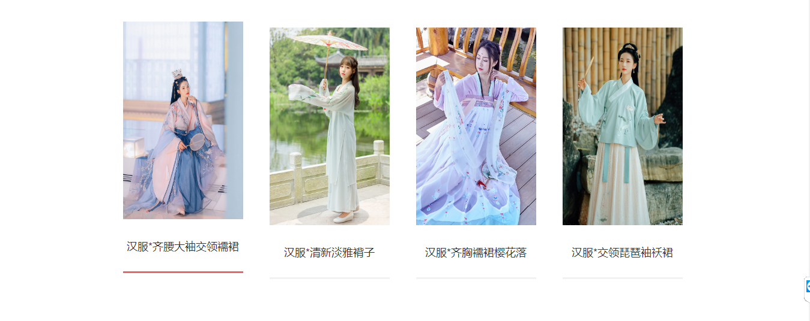
5、样式展示：
列举几个类型产品的样式，让用户能够更好的了解本网站的产品。

Slide 10
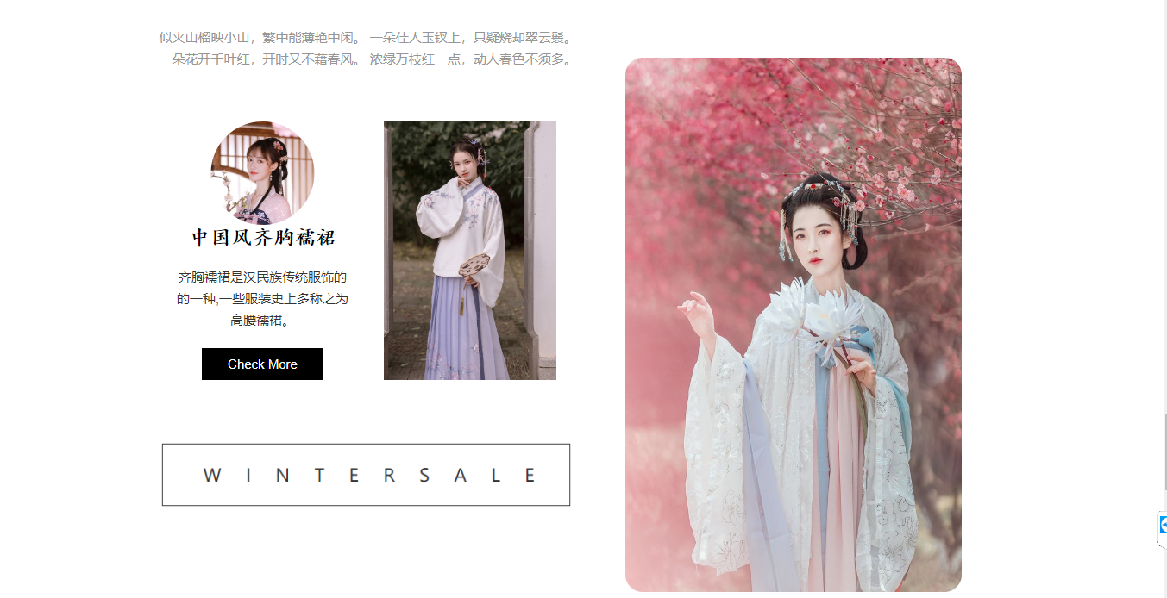
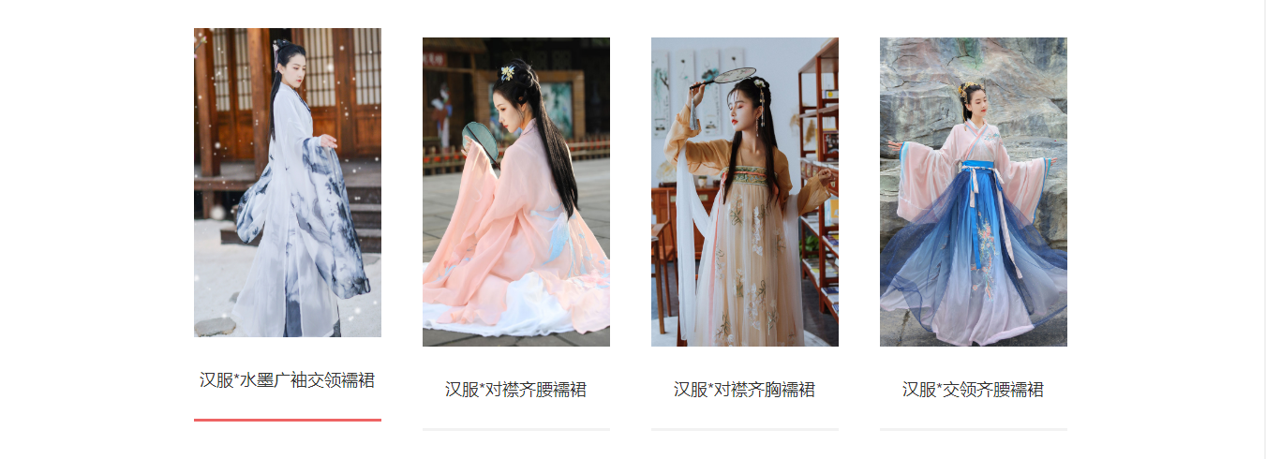

5、样式展示：
列举几个类型产品的样式，让用户能够更好的了解本网站的产品。
6、版权声明

Slide 11
二级页面的设计
产品展示
这部分主要介绍本网站的产品类型及展示，是让用户了解我们网站的必要平台。
产品展示
明星写真
明星写真
这部分主要是介绍明星的一些写真，是为了吸引更多的用户来浏览我们的网站。
网站介绍
网站介绍
这部分主要介绍本网站的理念及主旨，是为了让用户清楚本网站的运营宗旨，让其更好的了解我们网站。
联系我们
联系我们
这部分主要是为了让用户能够联系到我们，收集用户的建议及反馈，以便更好的运营这个网站。

Slide 12
PART 03
网站制作
Kapok is a very beautiful flower.I like it best.It has straight trunk,and beautiful flowers.The color of the flower is usually redwhich is very popular among Chinese.

Slide 13
在制作网站之前，曾浏览过其他的服装网站，从中吸取了不少经验。在众多网站布局板块中，采用了比较常见的布局方式，使得网站内容条理清晰、简洁。
Banner采用大图展示，添加轮播效果，增加用户的体验。Banner部分的图片是使用Photoshop制作的，将所需的图片大小及像素调整一致。轮播效果是通过JS制作的。
本网站素材来源于花瓣网、淘宝、及百度。把收集的素材经过Photoshop的处理运用于网站页面中，为本网站美化浏览的效果。
网站布局
banner的制作
导航的制作
背景的制作
素材的收集
导航栏采用横条式的简单导航，是的导航栏简洁清晰，让用户能够迅速选择喜欢的板块浏览。
背景的主体颜色为白色，鼠标经过时的背景颜色为玫红色，背景颜色的设置是通过CSS样式来制作的。

Slide 14
PART 04
总结
Kapok is a very beautiful flower.I like it best.It has straight trunk,and beautiful flowers.The color of the flower is usually redwhich is very popular among Chinese.

Slide 15
1
本网站是一个关于古风服装的浏览网站，用于为用户提供古风服装的样式及介绍，为吸引更多对传统文化感兴趣的人，通过集结每一位热爱民族文化的人，把中华优秀的古典文化推广到世界的每个角落，让世界为中华文化喝彩。
2
通过这次服装网站的的设计与制作，更深层次的熟悉了网站设计的过程，在处理静态页面的问题上学习到了很多处理技巧，如：CSS样式的调试。页面的设计采用静态及动画特效的方式，给予浏览者好的体验。
3
在这次网站设计制作的过程中，也遇到了很多难题，虽然制作的网站还有很多不足，但是我也学习到了很多，同时页锻炼了自己，此后会更加努力学习网站制作的知识。

Slide 16
2019
十分感谢您的观看指导
基于DIV+CSS网页设计毕业答辩
答辩人：李翠滢

